Slide 1


TIẾNG VIỆT

Slide 2
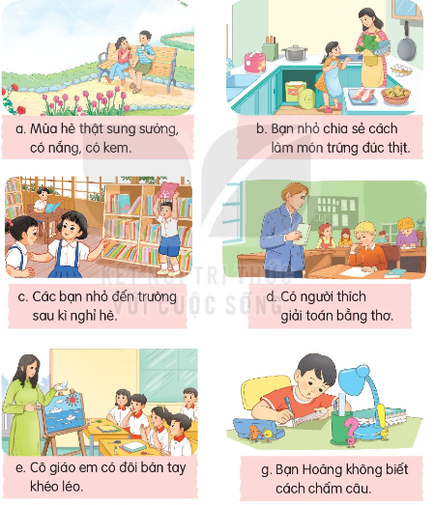
1. Đoán tên bài đọc

Slide 3

CHINH PHỤC
ĐỈNH NÚI
- Click vào từng chấm tròn để qua slide theo trình tự leo núi.

Slide 4
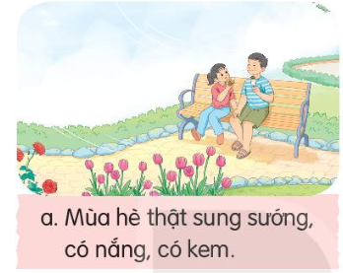


- CLick cậu bé qua slide 3
Đoán tên bài đọc
A. Mùa hè lấp lánh
B. Mùa hè vui
C. Tạm biệt mùa hè

Slide 5
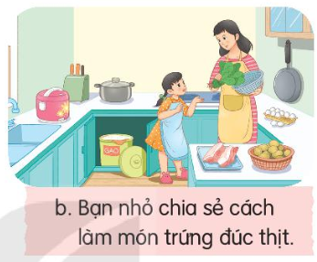
Đoán tên bài đọc
- CLick cậu bé qua slide 3
A. Nấu ăn
B. Tập nấu ăn
C. Vào bếp

Slide 6
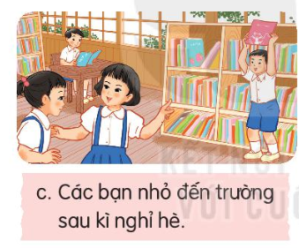
Đoán tên bài đọc
- CLick cậu bé qua slide 3
A. Trường em
B. Lớp học
C. Thư viện

Slide 7
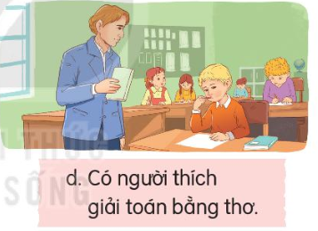
- CLick cậu bé qua slide 3
Đoán tên bài đọc
A. Thầy giáo
B. Giải toán
D. Lời giải Toán đặc biệt

Slide 8
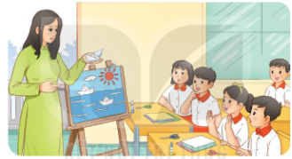
Đoán tên bài đọc
- CLick cậu bé qua slide 3
A. Bàn tay cô giáo
B. Cô giáo em
C. Yêu cô giáo
D. Bàn tay mẹ

Slide 9
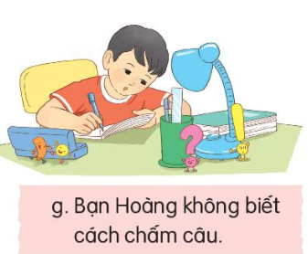
- CLick cậu bé qua slide 3
Đoán tên bài đọc
A. Cuộc họp của em
B. Cuộc họp của chữ viết
C. Chữ A vui vẻ

Slide 10


2. Chọn đọc một trong những bài trên và chia sẻ điều em thích nhất ở bài học đó.
Đọc lại 1 – 2 bài em thích cùng với bạn.
Nói điều em thích nhất về bài đọc đó.
Thảo luận nhóm đôi

Slide 11
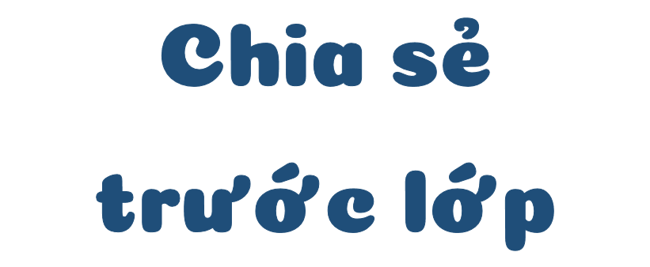




Slide 12
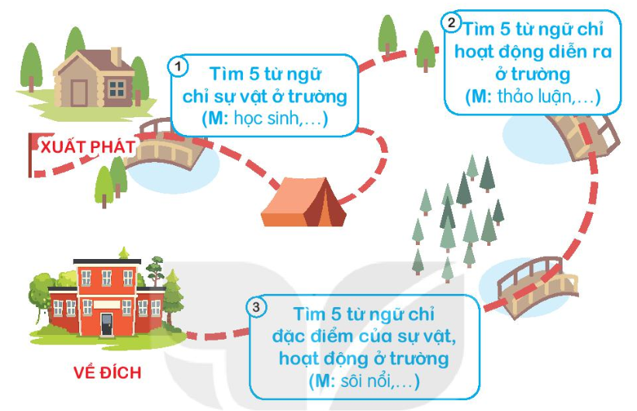
3. Đường từ nhà đến trường của Nam phải vượt qua 3 cây cầu. Hãy giúp Nam đến trường bằng cách tìm từ ngữ theo yêu cầu.

Slide 13
5 từ ngữ chỉ sự vật ở trường: thầy giáo, cô giáo, bàn ghế, bảng, phấn,
sách, bút, học sinh, máy chiếu…
5 từ chỉ hoạt động diễn ra ở trường: đọc sách, vẽ tranh, tập hát, viết bài, tập thể dục,
giảng bài, múa, kể chuyện…
5 từ chỉ đặc điểm của sự vật, hoạt động ở trường: chăm chỉ, sạch sẽ, ngăn nắp, gọn gàng, ngay ngắn,
cẩn thận, siêng năng, ngoan ngoãn …

Slide 14
4. Đặt câu với 2 – 3 từ em tìm được ở bài tập 3.
M: Các bạn học sinh lớp 3A đang thảo luận sôi nổi.

Slide 15
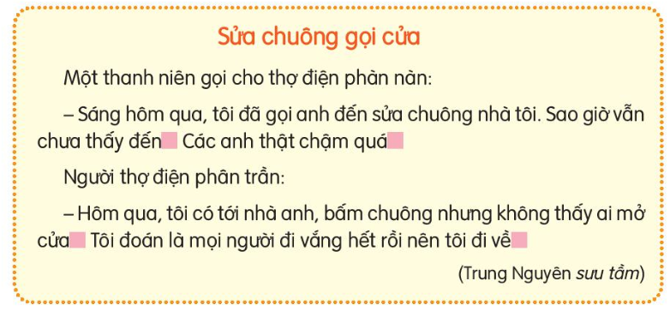
5. Chọn dấu câu phù hợp thay cho ô vuông
?
!
.
.

Slide 16



Slide 17
YÊU CẦU CẦN ĐẠT
1. Học sinh thực hiện được:
- Thực hiện được phép nhân, phép chia trong bảng đã học.
- Thực hiện được tính nhẩm phép nhân, phép chia có số 0.
- Tính độ dài đường gấp khúc dựa vào phép nhân.
- Giải được bài toán thực tế liên quan đến phép nhân đã học.
2. Học sinh vận dụng được:
- Làm được các bài tập tính nhẩm, nối các phép tính có cùng kết quả, giải bài toán có lời văn.
- Nhận biết được chi tiết và nội dung chính trong các bài đọc.
- Tìm được các từ ngữ chỉ sự vật, tính chất, hoạt động. - Phân biệt được câu kể, câu cảm và câu hỏi, biết cách dùng đúng các dấu câu: dấu chấm, dấu chấm hỏi, dấu chấm than.
1
- HS biết đọc diễn cảm, biết vận dụng nội dung bài học trong các mối quan hệ của bản thân
- Vận dụng để đặt câu và viết đoạn văn
2

